Slide 1
스마트예방서비스
TEAM : 9조
● 컴퓨터공학과 2018037056 장 재원
팀장
4
○ 컴퓨터공학과 2018037049 이 석범
○ 컴퓨터공학과 2018037010 윤 정환
○ 컴퓨터공학과 2018037014 조 창권

Slide 2

INDEX
9조
○ 아이디어 선정 배경
9
○ 아이디어 설명
○ System Architecture
off
○ Operation Steps
○ 출처

Slide 3
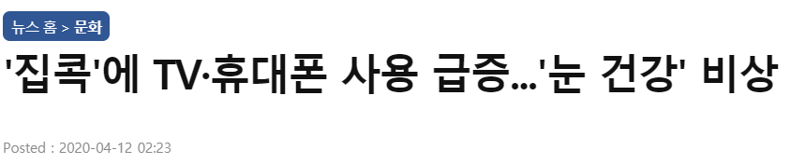
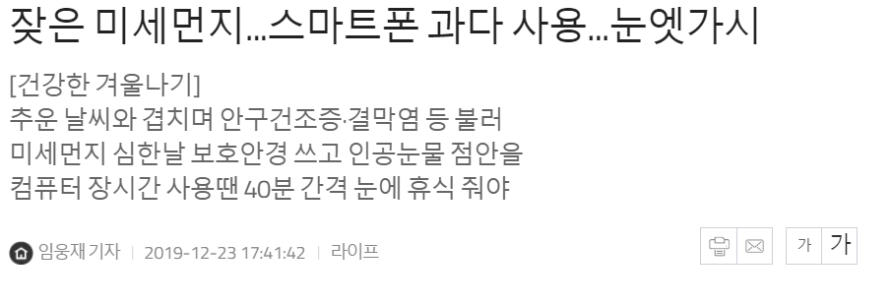
뉴스 기사
9조
9
off

Slide 4
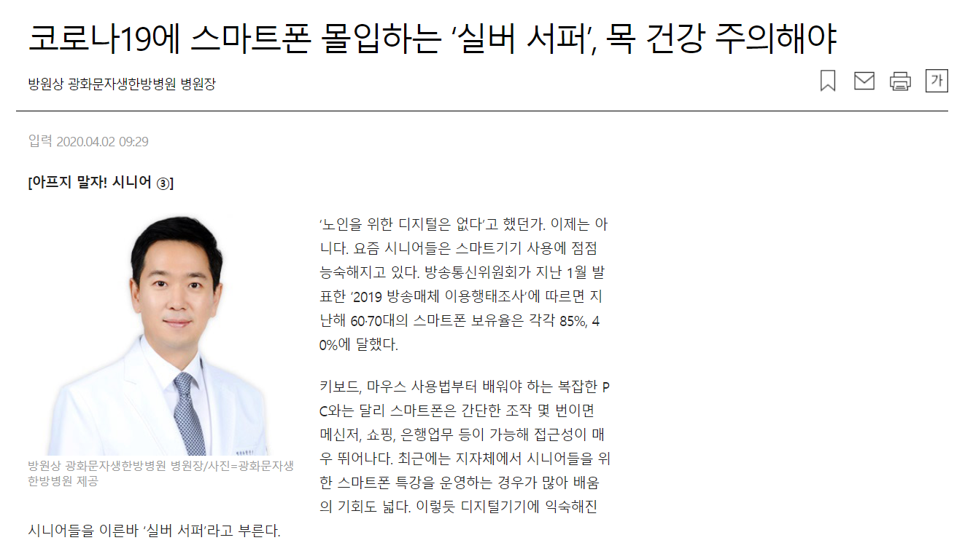
뉴스 기사
9조
9
off

Slide 5
아이디어 설명
9조
눈을 뜨고 감은 사진의 데이터셋으로 CNN을 통해 분류기 모델을 학습시킨다.
카메라 센서를 통해 얻은 데이터를 분별기를 통해 눈 깜박임 횟수를 측정하여 평소보다 적게 깜박이면 알림 메시지를 보낸다.
카메라 센서를 통해 얻은 데이터로 구한 눈과 디바이스 사이의 거리가 가까우면 알림 메시지를 보낸다.
왼쪽 눈과 오른쪽 눈 사이의 거리를 이용해 눈과 디바이스 사이의 대략적인 거리를 구한다.
9
off

Slide 6
아이디어 설명
9조
조도 센서로 주변의 밝기를 측정 하여 어두우면 알림 메시지를 보낸다.
자이로스코프 센서를 이용하여 얼마나 기울어져 있는지 확인하여 목에 무리가 될 만한 각도가 되면 알림 메시지가 울리게 한다.
9
off

Slide 7


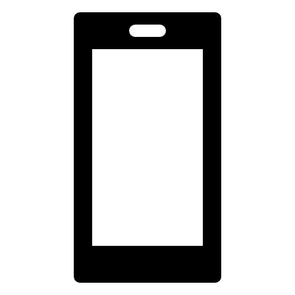
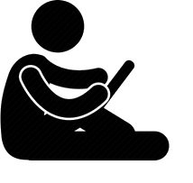
System Architecture
9조
2. 센서 정보를 전송
9
3. 사용자의 상태 확인
4. 문제점 정보 전송
off
카메라/자이로스코프/조도 센서로 정보 수집
5. 알림 메시지 출력

Slide 8
Operation Steps
9조
1. 어플을 실행하면 백그라운드에서 실시간으로 센서의 정보를 받아온다.
2. 1번에서 얻은 정보를 서버에 전송한다.
3. 서버 상에서 받은 정보를 이용해 사용자의 상태를 확인한다.
(카메라 센서 정보): 실시간으로 눈 부위의 사진 데이터를 분류기를 통해 눈의 깜빡임 정도를 측정한다. 또한 눈과 눈 사이의 거리를 측정하여 폰과 디바이스의 거리를 대략적으로 구한다.
(조도 센서 정보): 주변의 어두운 정도를 측정한다.
(자이로스코프 센서 정보): 디바이스의 기울어진 정도를 측정하여 목과 허리의 굽어진 정도를 알아낸다.
4. 사용자의 상태에서 문제점을 디바이스에 전송한다.
서버에서 온 문제점을 알림 메시지로 출력한다.
9
off

Slide 9
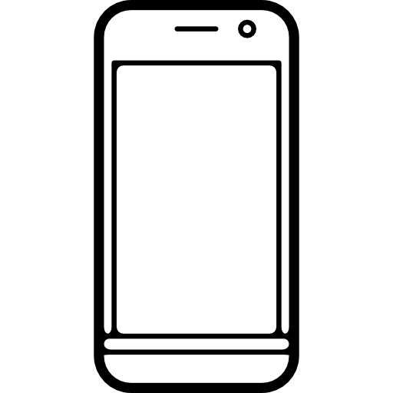
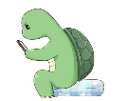
https://pixlr.com
UI(Splash)
9조
9
off

Slide 10
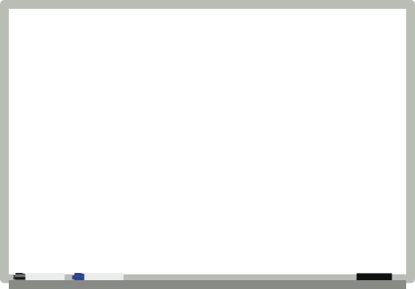
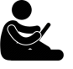




https://pixlr.com
UI(In App)
9조
9
코멘트
off

Slide 11


https://pixlr.com
UI(In App)
9조
9
기울기
off

Slide 12
https://pixlr.com
UI(In App)
9조
9
밝기
off

Slide 13
https://pixlr.com
UI(In App)
9조
9
깜박임
off

Slide 14

https://pixlr.com
UI(In App)
9조
9
거리
off

Slide 15
출처
9조
https://www.ytn.co.kr/_ln/0106_202004120223573594
http://health.chosun.com/site/data/html_dir/2020/04/02/2020040201299.html
https://www.hidoc.co.kr/healthstory/news/C0000504457
https://www.sedaily.com/NewsView/1VS6QYB1WB
9
off

Slide 16
9조
Q&A
9
off

Slide 17
9조
9
THANK YOU
off

